Slide 1

Подведение итогов
Федерации триатлона РК
за период
2021-2024 год

Slide 2

РСОО «Федерация триатлона Республики Коми»
зарегистрирована 28.09.2020
На 16.11.2024 имеет:
59 судей (2 категория – 22; 3 категория – 37)
5 человек тренерского состава
успешно реализует проект «Школа триатлетика»
открыта плавательная секция для любителей
За 2024 год появилась своя команда волонтёров

Slide 3
Федерацией успешно реализованы гранты:
Грант Главы Республики Коми для СОНКО,
Минэкономразвития Республики Коми
«Открытый кубок Федерации Триатлона Республики Коми» (2021 г.)
«Лузский тракт – путь на защиту Отечества» (2023-2024 г.)
Грант Федерации триатлона России
«Новогодний триатлон на призы Деда Мороза» (2022 г.)
«От уроков триатлона – до российских чемпионов» (2023 г.)
«Школа Триатлетика» (2023-2024 г.)
Также, ФТРК подавала заявки на Президентский грант,
Грант от ПАО «Лукойл», Грант фонда Потанина, Росмолодежь

Slide 6
Достижения ПРЕДСТАВИТЕЛЕЙ феДЕРАЦИИ ТРИАТЛОНА рк:
1. Уляшев Евгений, МСМК, зимний триатлон, мужчины – 1 место ЧР 2021, 2 место ЧР 2022, 3 место ЧМ 2022, 3 место ЧЕ 2022;
2. Серебрякова Ульяна, МС, женщины – 3 место ЧР 2022 триатлон-кросс, призёр Кубков России по зимнему триатлону;
3. Сидоров Денис, КМС, юниоры 18-23 лет – 3 место ПР 2023, 3 место ПР 2024 в 3-х этапной эстафете по зимнему триатлону, 2 место ПР 2024 по дуатлону-кроссу, призёр Всероссийских стартов;
4. Пинягин Филипп, КМС, мужчины – 3 место по итогам этапов Кубка России по зимнему триатлону 2023-2024;
5. Власов Владимир, 2 разряд, юноши 13-14 – 2 место ПР 2024 по триатлону-кроссу, призёр ВС по зимнему триатлону;
6. Борисов Иван, 2 разряд, юноши 13-14 лет – 3 место ПР 2024 по дуатлон-кроссу, призёр ВС по зимнему триатлону и дуатлон-кроссу.

Slide 7
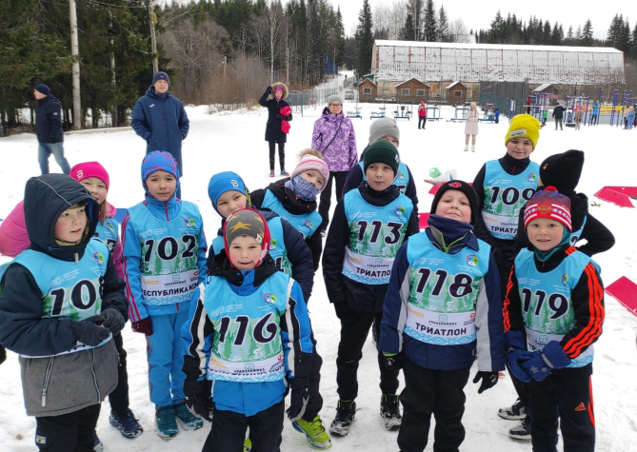
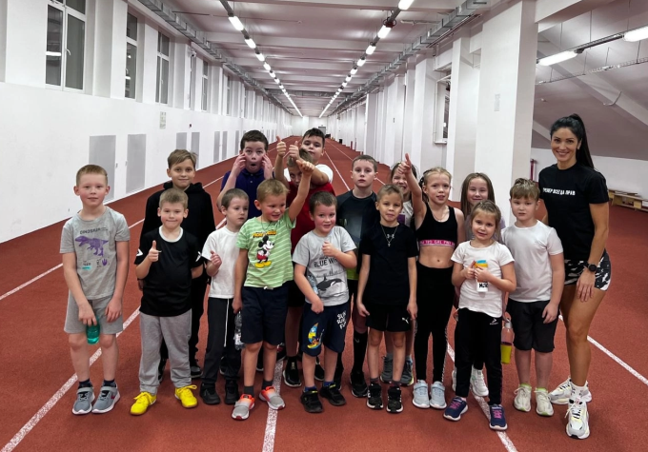
Особый акцент уделяется развитию спорта среди несовершеннолетних

Slide 8
Волонтёры Наше всё
Федерация триатлона РК активно взаимодействует с волонтёрским корпусом. Официально привлекла волонтёров с использованием платформы DOBRO.RU с 19 мая 2024 года.
На 16.11.2024: Федерация провела 11 мероприятий при участии волонтёров.

Slide 9
На данный момент сформирован «костяк волонтёров» (систематически принимающие участие в мероприятиях) Федерации триатлона РК. На данный момент количество - 7 человек.
Количество волонтёров имеет тенденцию к увеличению.

Slide 10
В начале 2025 года планируется направить заявку на верификацию организации, с целью учесть интересы как волонтёров, а также увеличить количество потенциальных волонтёров.

Slide 11
Возникающие сложности при реализации программы
развития триатлона в Республике Коми:
слабая поддержка Министерства спорта РК;
слабая партнёрская поддержка;
качество проведения стартов остаётся на среднем уровне;
отсутствие постоянного фотографа, видеомонтажёра;
уменьшение количества спортсменов-любителей;
общественные начала актива Федерации, отсутствие секции
по избранному виду спорта - триатлон

Slide 12
Цели на 2025 год:
продолжить участвовать в грантовых конкурсах;
увеличить штатную численность волонтёров;
пройти верицикацию на DOBRO.RU
улучшить качество обучения спортивных судей;
получить постоянную поддержку партнёров;
«постоянный» ведущий мероприятия, фотограф и видеоомонтажёр;
улучшить качественную составляющую проведения спортивных мероприятий

